Slide 1

Ämnesdidaktiska modeller för SO-ämnena
Martin Jakobsson & Kenneth Nordgren
CSD/KAU

Slide 2
Didaktiska modeller
  Varför didaktiska modeller
    Kan göra skillnad i planering, genomförande och efterarbete av lektioner
  Övergripande funktion
    Brygga mellan undervisningens teori och praktik
  Några specifika funktioner
  Ge överblick och struktur
  Reducera komplexitet
  Utgöra ett praktiskt och systematiskt stöd för lärare i planering, genomförande och utvärdering av lektioner
  Varför ämnesdidaktiska modeller?
  Huvuddelen av det eleverna ska lära sig i skolan är indelat i olika ämnen
  Olika ämnen har olika kunskapsstruktur
    Olika vad, hur och varför och kunskap frambringad på olika sätt utifrån olika villkor

Slide 3
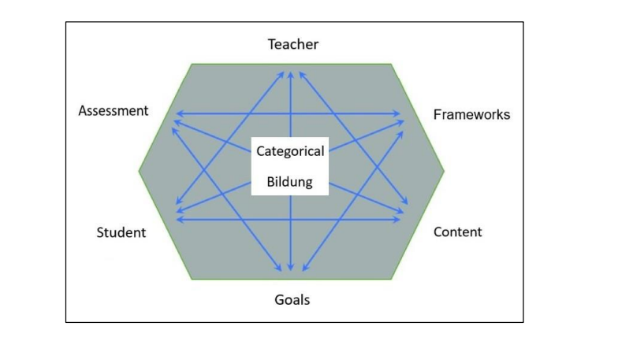
Vad är en ämnesdidaktisk modell: tre nivåer
1. Teoretiska modeller över didaktiska relationer
Planering
Förarbete
iscensätta
Lektion
Återkoppling
Efterarbete
Övningar
lärandeinnehåll
Formativ återkoppling

Slide 4
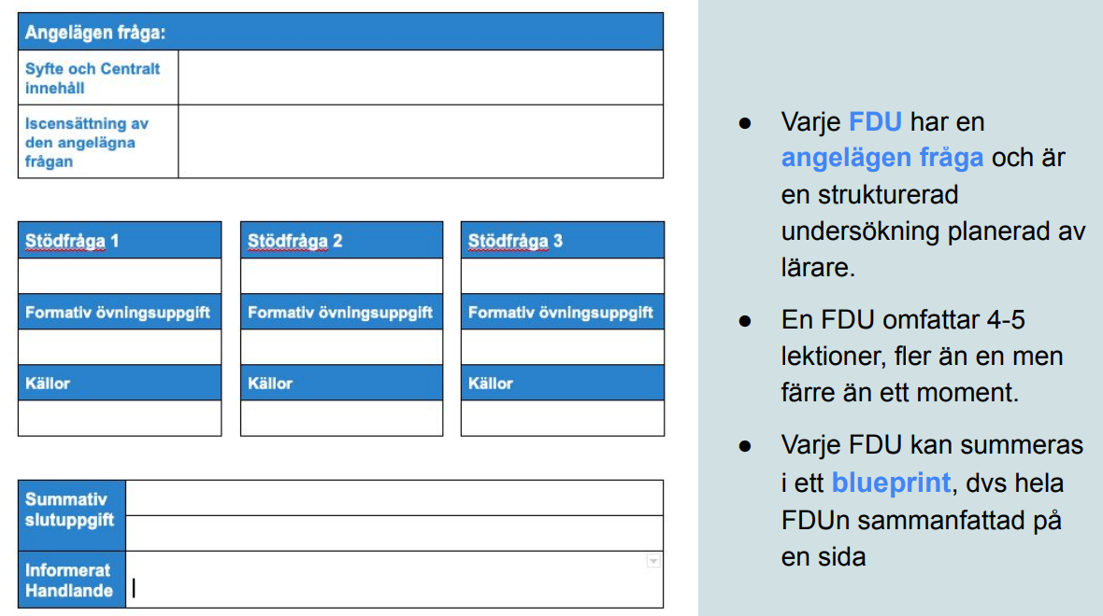
Vad är en ämnesdidaktisk modell: tre nivåer
1. Teoretiska modeller över didaktiska relationer
2. Didaktiska planerings- och processmodeller
https://www.so-didaktik.se/

Slide 5
Vad är en ämnesdidaktisk modell: tre nivåer
1. Teoretiska modeller över didaktiska relationer
2. Didaktiska planerings- och processmodeller
3. Ämnesdidaktiska modeller för elevers domänspecifika lärande

Slide 6
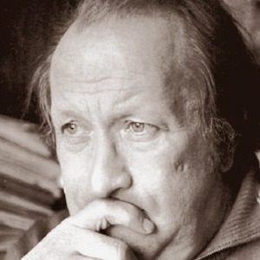
Vasily Davydov: Lärandeverksamhet
Att lära sig att förstå och tillämpa modeller
Elever tenderar att överta modeller snarare än att förstå modellen – tillämpar dem därför instrumentellt och klarar inte transfer till nya situationer
Lärare måste utforma innehållsrika problemsituationer som möjliggör ämnesspecifikt teoretiskt tänkande
De teoretiska modellerna kan inte presenteras som färdiga, eftersom eleverna måste hantera relationer mellan begrepp och bygga upp sin förståelse för dessa.
Vasily Davydov 1930-1998
Davydov, V. V., and V. V. Rubtsov. “Developing Reflective Thinking in the Process of Learning Activity”. Journal of Russian & East European Psychology, vol. 55, no. 4-6, 2018, pp. 287-571.
Notes:
Vasily Davydov: Russian pedagogue, mathematic education.
It is central that students are active agents of their own learning.
content rich problem situations
not presenting finalizes models
students need to do theoretical work

Slide 7
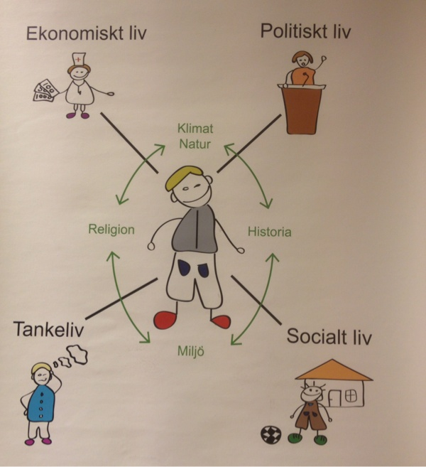

Slide 8
Ämnesdidaktisk modell för elevers domänspecifika lärande i samhällskunskap
Samhällsteori
Fenomenografi (Helhet-del,
kontrastering)
Synsätt A
Två sätt att se på samhället
i sex steg
Synsätt B
uppgift
1. Form
2. Utsiktspunkt
Funktionellt
perspektiv
3. Indelning
Från ovan
Hierarkiskt
perspektiv
4. Perspektiv
Kan användas för
genomgångar och
övningar.
Exempel: Genomgång
5. Mål
Familj
Utbildning
makt
lika
Få
6. Problem
Förälder
Barn
Lärare
Elev
stabilitet=jämvikt=bra
Fostran
Uppväxt
Undervisning
Lärande
olika
Rimlig arbetsfördelning
olika
stabilitet=dominans=dåligt
Orättvis resursfördelning
lika
Marknad
Politik
skikt
olika
Från sidan
stratifiering
Köpare
Säljare
Politiker
Väljare
olika
lika
Många
områden
Produktion
Konsumtion
Regler och fördelning
Krav och stöd (röster)
specialisering
Samhällsförändring mot
ökad jämlikhet
Elever
Samhällsbevarande mot
bibehållen effektivitet
Ökade klyftor
Ökad decentrering
Samhället riskerar att falla samman
Samhället riskerar att falla samman
VÄRNA JÄMLIKHET!
Domänspecifikt
lärande
VÄRNA GEMENSAMMA VÄRDEN!
KONFLIKTDRIVET SYNSÄTT
KONSENSUSDRIVET SYNSÄTT
Notes:
Konflikt och samhällsmodellen

Slide 9
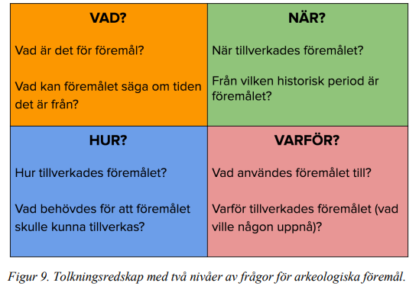
Ämnesdidaktiska modeller för elevers domänspecifika lärande i historia I
Johansson, P. (2019). Lära historia genom källor: Undervisning och lärande av historisk källtolkning i grundskolan och gymnasieskolan

Slide 10
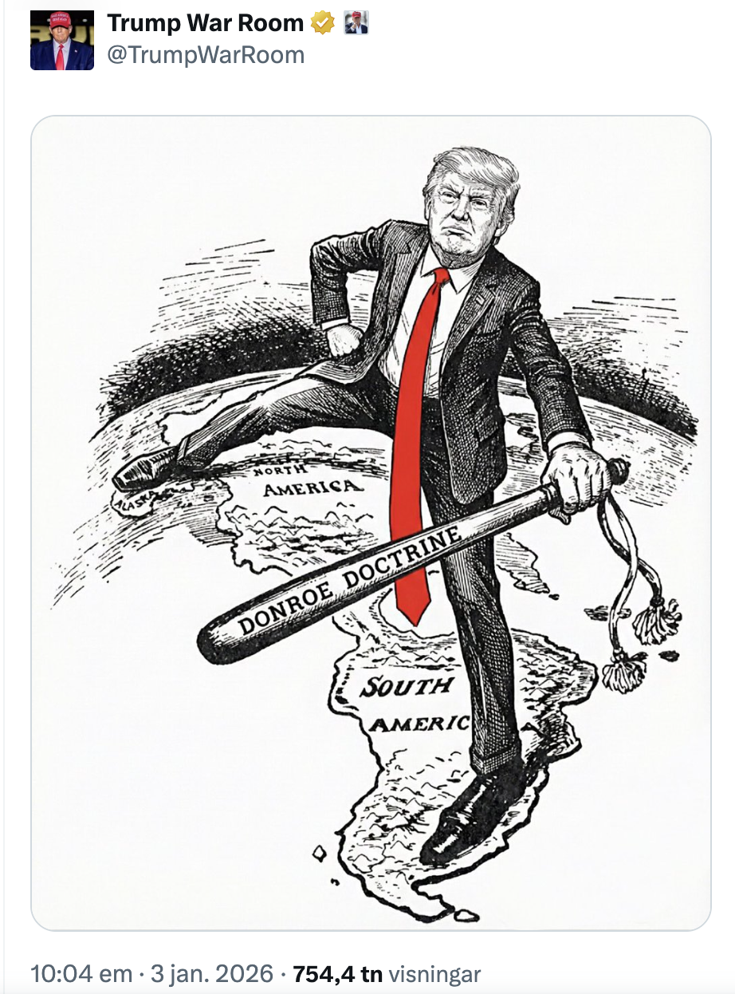
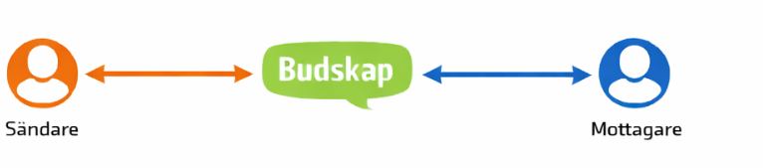
Ämnesdidaktiska modeller för elevers domänspecifika lärande i historia II
Historiebruk

Slide 11
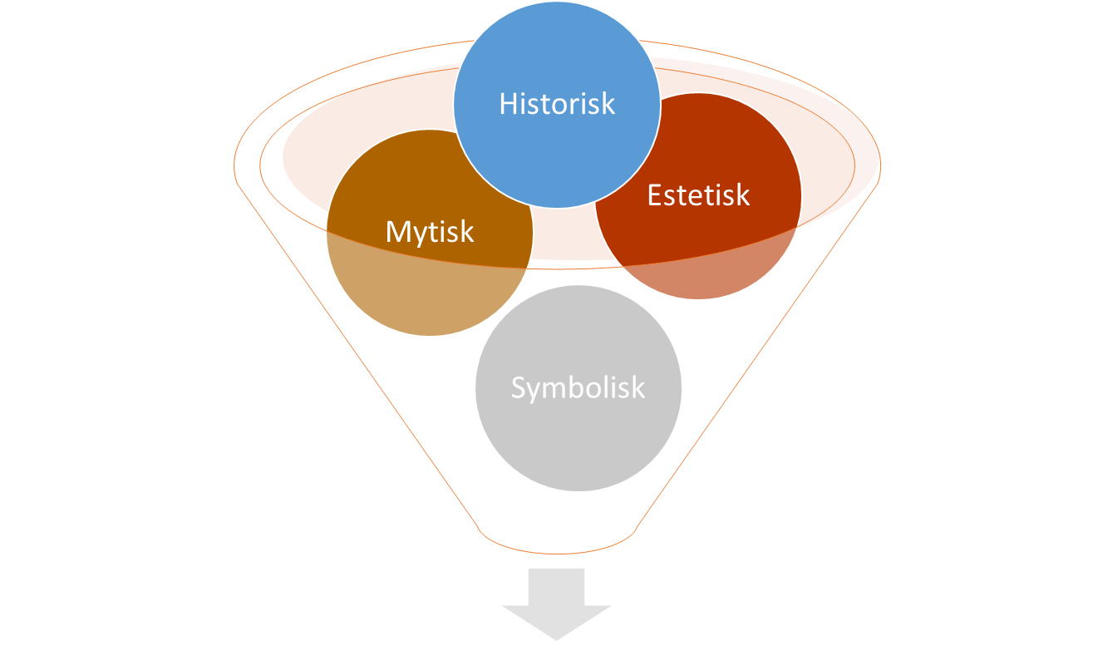

Slide 12
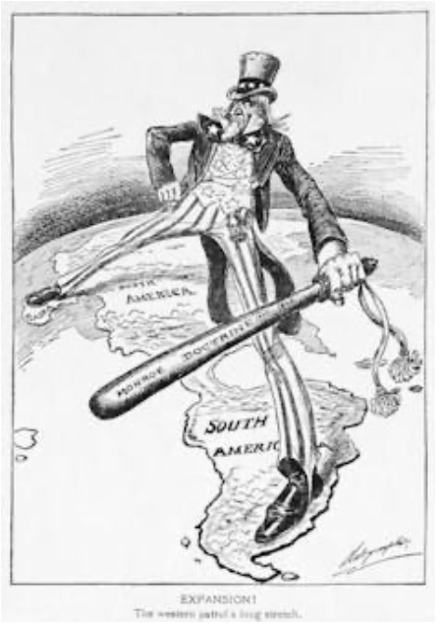

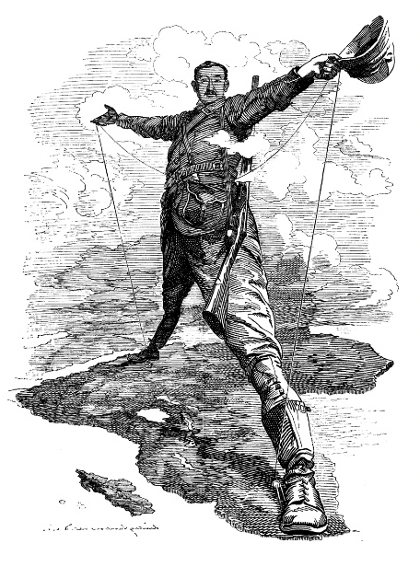

Slide 13
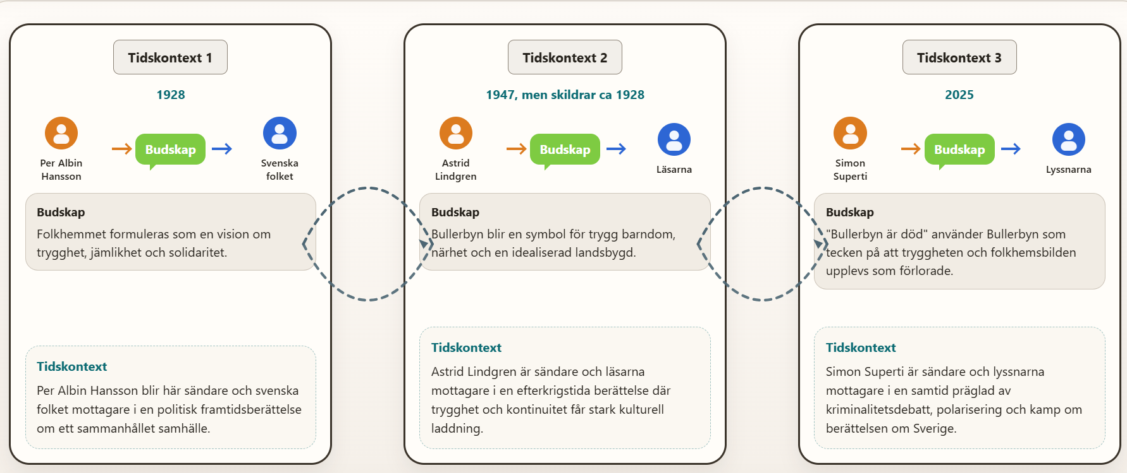

Slide 14
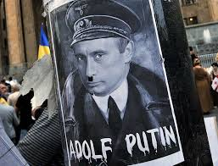

Slide 15
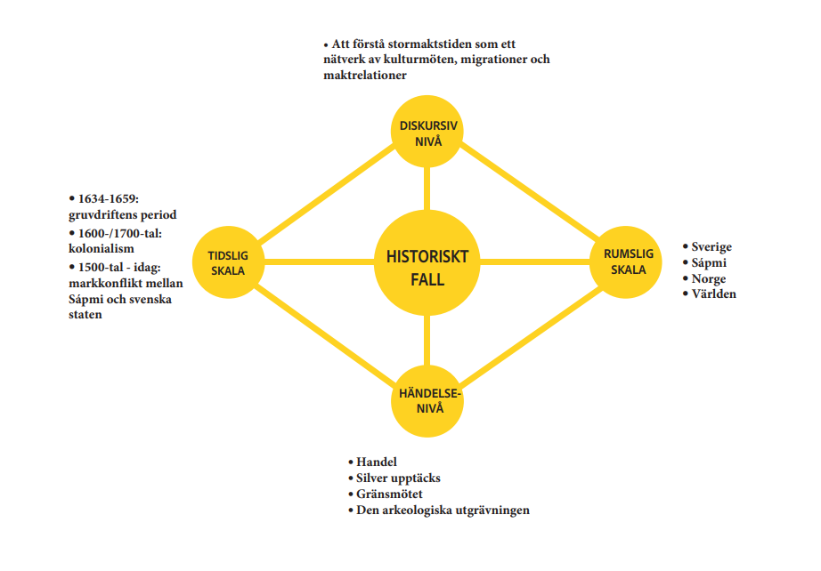
Didaktiska planerings- och processmodeller

